Slide 1
БРАУЗЕРИ
Презентацію виконала: Антончук Вікторія

Slide 2
Що таке браузер?
Бра́узер,також бравзер,огляда́ч, (веб-) переглядач(англ. browser МФА: [ˈbraʊ̯zɚ] бра́вза — переглядач) —програмне забезпечення для комп'ютера або іншого електронного пристрою, як правило, під'єднаного доІнтернету, що дає можливість користувачеві взаємодіяти з текстом, малюнками або іншою інформацією нагіпертекстовій веб-сторінці.

Slide 3
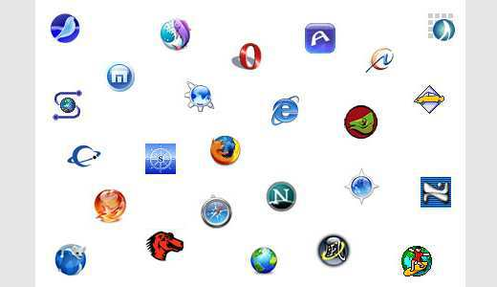
Браузери постійно розвивалися з часів зародження Всесвітньої павутини, і з її зростанням ставали все більш популярними програмами. Нині браузер - комплексне додаток для обробки і виведення різних складових веб-сторінки, і для надання інтерфейсу між веб-сайтом і його відвідувачем. Практично всі популярні браузери поширюються безкоштовно або «в комплекті» з іншими додатками: Internet Explorer (спільно з Microsoft Windows), Mozilla Firefox (безкоштовно, вільне ПЗ, сумісно з деякими дистрибутивами Linux, наприклад Ubuntu), Safari (спільно з Mac OS X і безкоштовно для Microsoft Windows), Opera (безкоштовно починаючи з версії 8.50), Google Chrome (безкоштовно), Avant (безкоштовно).

Slide 4

Поява Mozilla
З-за втрати ринку доходи компанії Netscape впали і її придбала AOL, а вихідний код браузера Netscape був випущений під вільною ліцензією. Назва «Mozilla» спочатку було присутнє у браузері від Netscape і означало скорочення слів Mosaic + killer. Однак цей код було вирішено не використовувати і замість нього для Netscape 6 з нуля був написаний новий движок (Gecko), спочатку орієнтувався на повну підтримку стандартів, на основі якого пізніше було створено браузер
Згодом в Mozilla Foundation було прийняте рішення поставляти і розвивати браузер окремо від загального пакету і народився проект Mozilla Firefox. Firefox містить багато можливостей, відсутніх в IE або інших браузерах, і поступово набирає популярність

Slide 5
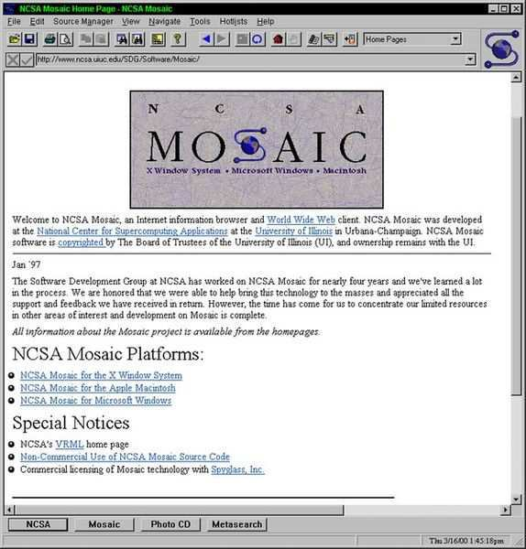
Перший браузер
Першим поширеним браузером з графічним інтерфейсом був NCSA Mosaic. Вихідний код цього одного з перших браузерів був відкритий і деякі інші браузери (Netscape Navigator і Internet Explorer) взяли його за основу. Цей браузер мав свої недоліки, але майже всі вони були усунені у браузері Netscape Navigator (деякі співробітники компанії Netscape були з NCSA і брали участь у розробці Mosaic)

Slide 6
Класифікація браузерів
Звичайно ж, зручність і функціональність браузерів, що дозволяє виділити найбільш часто використовувані і трохи менше використовуються браузери.
Поширені Менш поширені Текстові
Internet Explorer, Mozilla Firefox, Safari, Google Chrome, Opera
ChromePlus[, SRWare Iron, Chromium, Mozilla, Netscape Navigator, Flock и др.
Alynx, ELinks, Links, Lynx, Netrik, w3m, WebbIE, DOSLynx

Slide 7

Internet Explorer
Windows Internet Explorer (читається інтернет експлорер, раніше - Microsoft Internet Explorer або просто Internet Explorer - серія браузерів, що розробляється корпорацією Microsoft з 1995 року. Входить до комплекту операційних систем сімейства Windows. Займає перше місце по числу користувачів.
Зазнав безліч змін, остання версія вийшла 14 березня 2011, IE 9.0
Доступний в 32-х і 64-х бітних версіях виключно для Windows Vista, Windows Server 2008, Windows 7, Windows Server 2008 R2. IE9 отримав оновлений інтерфейс. Він підтримує більшість специфікацій, округлені кордону, вбудовану обробку, вбудовані колірні профілі ICC, забезпечує більш швидку обробку JavaScript. Також, в IE9 представлено апаратне прискорення відтворення графіки за допомогою Direct2D. Крім того, здійснена підтримка відео і аудіо тегів

Slide 8


Mozilla Firefox
Mozilla Firefox (вимовляється мазилла файрфокс) - вільно поширюваний браузер. Другий за популярністю браузер у світі і першим серед вільного ПК
У браузері присутні інтерфейс з багатьма вкладками, перевірка орфографії, пошук по мірі набору, «живі закладки», менеджер закачувань, пошукова система.
Нові функції можна додавати за допомогою розширень
Firefox офіційно випускається для Microsoft Windows, Mac OS X і Linux. Доступні неофіційні збірки для FreeBSD, BeOS, і безлічі інших Unix-подібних операційних систем. Код браузера відкритий і поширюється під потрійною ліцензією

Slide 9

Google Chrome
Google Chrome англ. chrome - хром) - браузер, що розробляється компанією Google на основі вільного браузера Chromium і використовує для відображення веб-сторінок движок WebKit. Перша публічна бета-версія Microsoft Windows вийшла 2 вересня 2008 року, а перша стабільна - 11 грудня 2008 року. За даними StatCounter, браузер знаходиться на третьому місці по популярності, а його ринкова частка в березні 2011 року становить 17,25%
Перша бета версія браузера була опублікована Microsoft Windows (починаючи з XP і більш пізніх версій) 2 вересня 2008 року, була доступна на 43 мовах. За перші кілька годин після випуску в Google було відправлено кілька сотень різних повідомлень про помилки
Браузер розповсюджується на умовах спеціальної собственнічної ліцензії EULA.
Частину коду браузера відкритий під назвою Chromium під ліцензією типу BSD та іншими.

Slide 10

Opera
Opera (Опера) - веб-браузер і програмний пакет для роботи в Інтернеті, що випускається компанією Opera Software. Розроблено в 1994 році групою дослідників з норвезької компанії Telenor. З 1995 року продукт компанії Opera Software, утвореної авторами першої версії браузера. Сумарна ринкова частка Mozilla і Opera Mobile в березні 2011 року становила 2,15 %. Крім того, частка Opera Mini становила 1,06 %. У Росії відсоток користувачів браузера набагато вище середньосвітового
Браузер Opera портований під кілька операційних систем (включаючи Microsoft Windows, Mac OS X, Linux, FreeBSD, Solaris, а також для мобільних платформ на основі Symbian, Maemo, Java, Android, Windows Mobile, iPhone) і платформ (Intel, Sparc, PowerPC)
Движок Opera (Presto) ліцензований Adobe і інтегрований пакет Adobe Creative Suite (зокрема, Presto використовується в Adobe GoLive і Dreamweaver)
В Opera вбудований TDI-інтерфейс, що настроюється блокування спливаючих вікон, є захист від шахрайства, менеджер закачувань, BitTorrent-клієнт, меню пошуку, RSS-агрегатор. Також в пакет входить поштовий клієнт Opera Mail і клієнт для IRC-мереж.

Slide 11
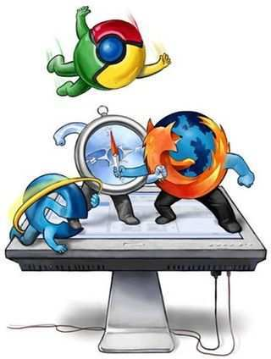
Ведучи боротьбу за нинішнього користувача, компанії-творці більше і більше вдосконалюють браузери. У майбутньому очікується створення нового браузера - Gizelle

